Slide 1
Качественное образование: от анализа к результату
Августовский педсовет-2019

Slide 2
Если мы сегодня будем учить детей так же, как вчера, мы украдём у них завтра.
Джон Дьюи

Slide 3
Цели педсовета:
подведение итогов работы ОУ за 2018-2019 учебный год
выявление проблем в работе коллектива в условиях реализации ФГОС
принятие задач и согласование действий на 2019-2020 учебный год

Slide 4
Методическая тема школы
«Формирование гармоничной, всесторонне развитой личности, способной к творчеству, этнокультурному и гражданскому самоопределению в условиях введения ФГОС»

Slide 5
Качество знаний по МО

Slide 6
Качество знаний и успеваемость по школе

Slide 7
Стабильно высокое число хорошистов и отличников
учебный год | учатся на «4» и «5»
2008-2009 учебный год | 158
2009-2010 учебный год | 162
2013-2014 учебный год | 214
2014-2015 учебный год | 228
2015-2016 учебный год | 230
2016-2017 учебный год | 275
2017-2018 учебный год | 275
2018-2019 учебный год | 273
Каждый год выпускаются учащиеся с аттестатами особого образца
 | 2009-2010 | 2011- 2012 | 2012-2013 | 2013-2014 | 2014-2015 | 2015-2016 | 2016-2017 | 2017-2018 | 2018-2019
9 класс | 1 | 3 | 2 | 3 | 2 | 2 | 4 | 4 | 4
11 класс | 2 | 2 | 5 | 3 | 1 | 5 | 5 | 4 | 5

Slide 8
Анализ успешности по классам Начальная школа
Класс | Количество обучающихся | Классный руководитель | Качество знаний
2А | 29 | Бурцева Е.В. | 79,3%
2Б | 28 | Карпилянская А.С. | 53,5%
3А | 25 | Деева С.А. | 64%
3Б | 24 | Трегубова И.П. | 54%
4А | 26 | Карпилянская Г.М. | 61,5%
4Б | 30 | Демидова О.В. | 70%

Slide 9
Основная школа
Класс | Количество обучающихся | Классный руководитель | Качество знаний
5А | 29 | Колыхалова Е.А. | 79% (81%)
5Б | 28 | Глотова Л.В. | 57% (60%)
6А | 29 | Волкова У.О. | 62%
6Б | 26 | Попова Е.А. | 54%
7А | 22 | Попова С.А. | 41% (49%) (53%)
7Б | 20 | Черкасова С.В. | 40% (55%) (73%)
8А | 21 | Белоусова Е.В. | 52%
8Б | 25 | Огурцова М.Е. | 56%
9А | 26 | Дементьева И.А. | 58% (73%)
9Б | 20 | Любивая С.Ф. | 45% (55%)

Slide 10
Средняя школа
Класс | Количество обучающихся | Классный руководитель | Качество знаний
10 | 25 | Малахова Т.В. | 64%
11 | 32 | Папина Г.В. | 62,5%

Slide 11
Математика – 11 класс (средний балл)

Slide 12
Русский язык – 11 класс (средний балл)

Slide 13
Результаты ЕГЭ-2019
№п/п | ПРЕДМЕТ | КОЛ-ВО СДАВАВШИХ | УСП. по школе/району | СР.БАЛЛ по школе | СР.БАЛЛ по району
1. | Русский язык | 32 | 100%/100% | 78 | 73
2. | Математика баз | 10 | 100%/100% | 4,5 Кач. 90% | 4 Кач. 86,75%
3. | Математика проф | 22 | 100%/100% | 64 | 56
4. | Химия | 2 | 100%/95,2% | 74 | 61
5. | Физика | 15 | 100%/97,3% | 58 | 55
6. | Ин. яз. (англ) | 5 | 100%/100% | 76 | 68
7. | Обществознание | 12 | 100%/84,5% | 64,75 | 58
8 | История | 4 | 100%/91,7% | 60,5 | 58
9. | Биология | 3 | 100%/93% | 63,3 | 59
10. | Информатика и ИКТ | 7 | 100%/93% | 65 | 62

Slide 14
Динамика результатов ЕГЭ
Предметы | Минимальный балл | Результаты ЕГЭ (средний балл)
 |  | 2016 | 2017 | 2018 | 2019
Русский язык | 36 | 81 | 73,3 | 78 | 78
Математика баз | 3 | 4,8 | 4,8 | 4,86 | 4,5
Математика проф | 27 | 61 | 58,5 | 61 | 64
Химия | 36 | 82 | 47,5 | 84,75 | 74
Физика | 36 | 56 | 54 | 58,3 | 58
Ин. яз. (англ) | 22 | 60,5 | 69 | 68 | 76
Обществознание | 42 | 67 | 61,7 | 75,3 | 64,75
История | 32 | 58,5 | 46 | 63,75 | 60,5
Биология | 36 | 72 | 65 | 77,2 | 63,3
Литература | 32 | 62 | 66 | 70 | -
Информатика и ИКТ | 40 | 57 | - | 66,3 | 65

Slide 15
Результаты ЕГЭ медалистов
Ф.И. медалиста | Результаты ЕГЭ медалистов
 | ря/73 | мат баз/5 | мат проф/68 | хим/80 | общ/72 | ист/72 | биол/ 79 | физ/62 | инф/84
Баховаддинов Искандар | 91 |  | 76 |  |  |  |  | 72 | 70
Морозова Ева | 91 | 5 |  | 76 |  |  | 74
Рузибаева Валерия | 87 |  | 80 |  |  |  |  |  | 88
Ручкина Юлия | 85 |  | 74 |  |  |  |  | 84
Точилин Евгений | 94 |  | 84 |  | 89 | 82

Slide 16
Результаты ОГЭ-2019
№п/п | ПРЕДМЕТ | КОЛ-ВО СДАВАВШИХ | УСП. по школе | УСП. по району | Кач. по школе | Кач. по району | Ср. балл по школе | Ср. балл по району
1. | Математика | 46 | 100% | 98% | 84,7% | 45% | 3,96 | 3,49
2. | Русский язык | 46 | 100% | 99,5% | 82,6% | 62,9% | 4,28 | 3,89
3. | Информатика и ИКТ | 33 | 100% | 99,4% | 72,7% | 50% | 3,96 | 3,6
4. | Химия | 7 | 100% | 100% | 71,4% | 73,75% | 4 | 4,22
5. | Физика | 5 | 100% | 94,2% | 80% | 51,9% | 4 | 3,59
6. | География | 13 | 100% | 98,8% | 92,3% | 62,2% | 4,46 | 3,82
7. | Биология | 9 | 100% | 99,6% | 77,8% | 52,6% | 3,9 | 3,58
8. | Англ.яз. | 1 | 100% | 100% | 100% | 77,4% | 5 | 4,26
9. | Обществознание | 24 | 100% | 98,8% | 91,6% | 60,8% | 4,04 | 3,64

Slide 17
Сравнение результатов ГИА-9 с результатами промежуточной аттестации
Предмет | Кол-во сдававших | Подтвердили на ГИА-9 оценку, полученную на промежуточной аттестации |  | Улучшили результат в ходе ГИА-9 |  | Ухудшили результат в ходе ГИА-9
Русский язык | 46 чел. | 27 | 58,7% | 17 | 37% | 2 | 4,3%
Математика | 46 чел. | 34 | 74% | 8 | 17,3% | 4 | 8,7%
Биология | 9 чел. | 6 | 66,7% | 1 | 11,1% | 2 | 22,2%
Химия | 7 чел. | 7 | 100%
Информатика | 33 чел. | 22 | 67% | 5 | 15% | 6 | 18%
География | 13 чел. | 5 | 38,5% | 6 | 46,2% | 2 | 15,3%
Обществознание | 24 чел. | 17 | 71% | 6 | 25% | 1 | 4%
Физика | 5 чел. | 3 | 60% |  |  | 2 | 40%
Иностр. яз. (англ,) | 1 чел. | 1 | 100%

Slide 18
Трудоустройство выпускников
11 класс
Всего вып-ков | ВУЗы |  | ССУЗы |  | ПУ | Работают | РА
 | бюджет | коммерч | бюджет | коммерч
32 | 27 | 5 | - | - | - | - | -
9 класс
Всего вып-ков | ССУЗы |  | ПУ | 10 класс |  | Работают | Не работают, не учатся ФИО причина
 |  |  |  | Своя школа | Другие ОУ района и обл.
 | бюджет | коммерч
46 | 22 | 4 | - | 18 | 2 | - | -

Slide 19
Поступление выпускников 11-х классов

Slide 20
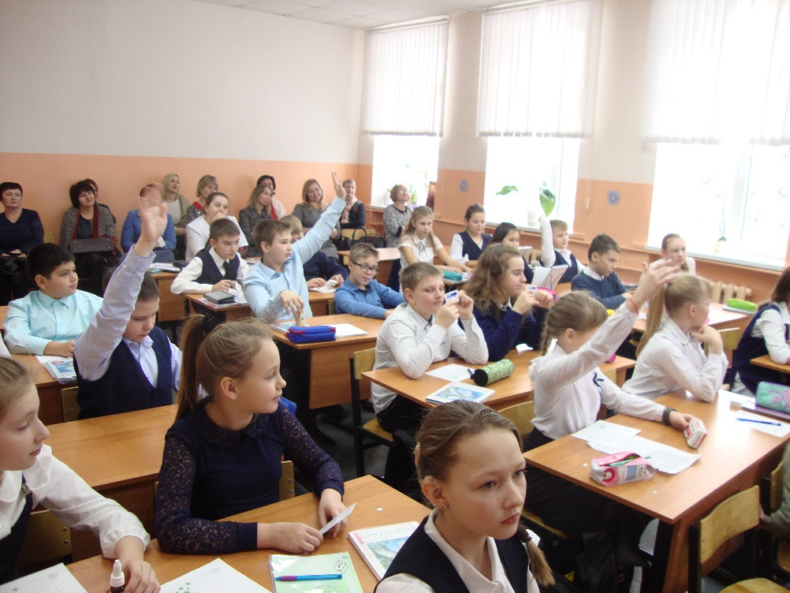
Районный семинар учителей биологии
19 декабря в школе прошел районный семинар учителей биологии на тему: «Применение здоровьесберегающих технологий как условие реализации личностно-ориентированного подхода к обучению при введении ФГОС».

Slide 21
Распределение педагогов по возрасту
Средний возраст педагогических работников – 45,5 года.

Slide 22
Распределение педагогов по стажу

Slide 23
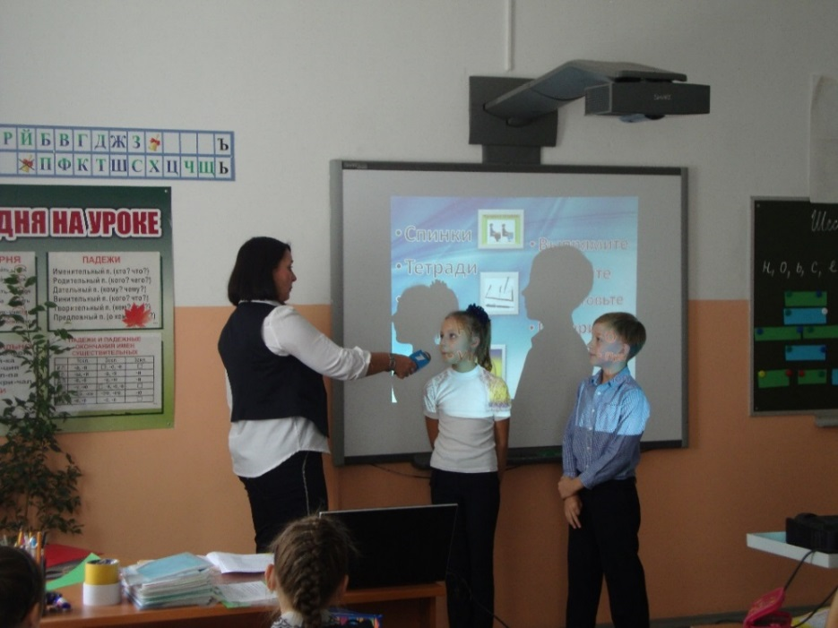
Недели педмастерства

Slide 24
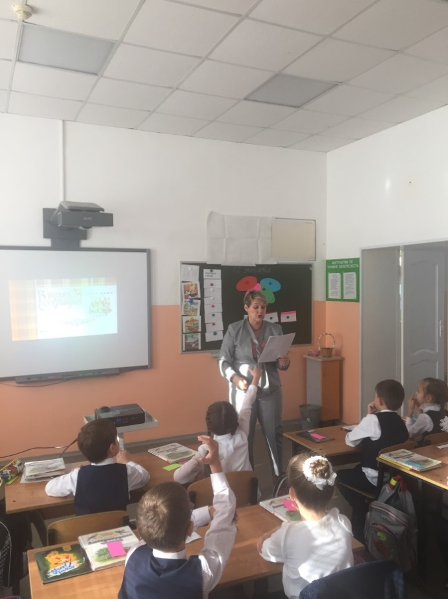
Недели педмастерства

Slide 25
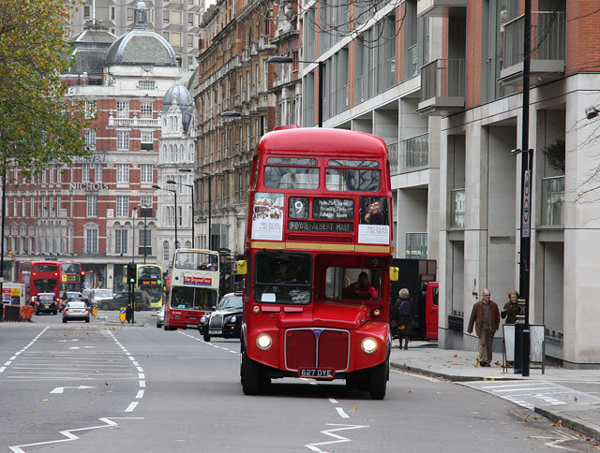
Урок английского языка в 6А классе

Slide 26
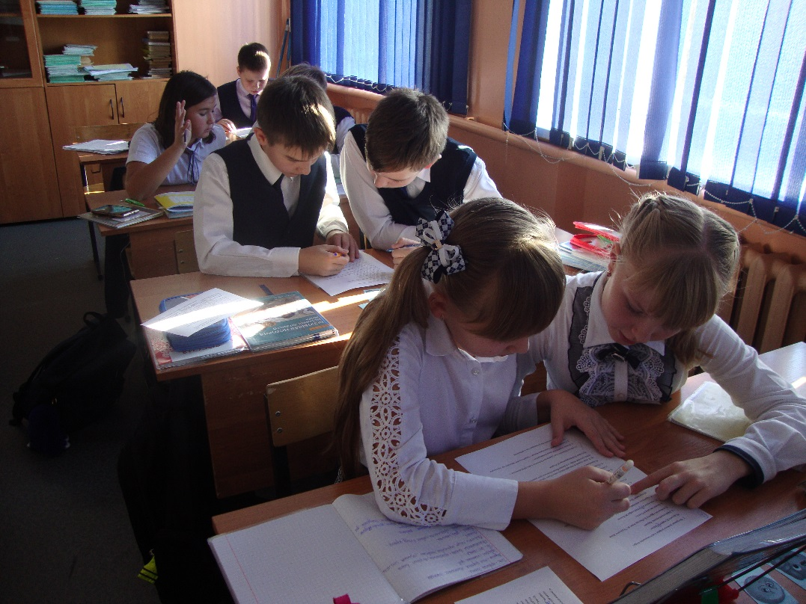
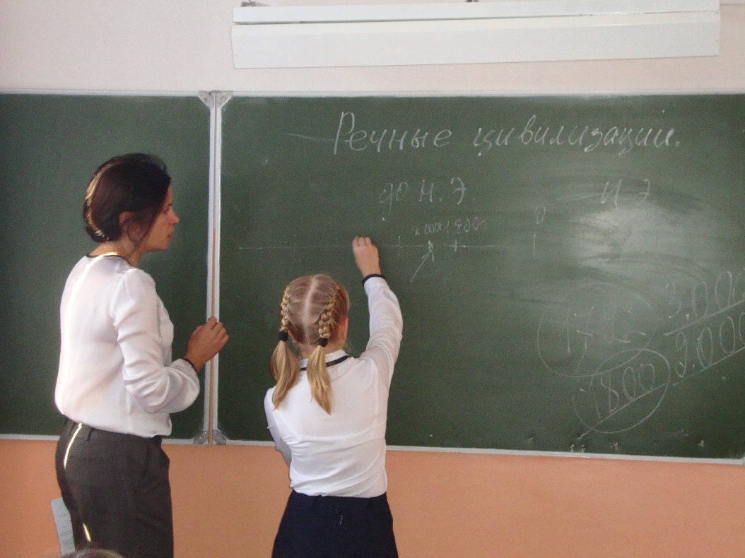
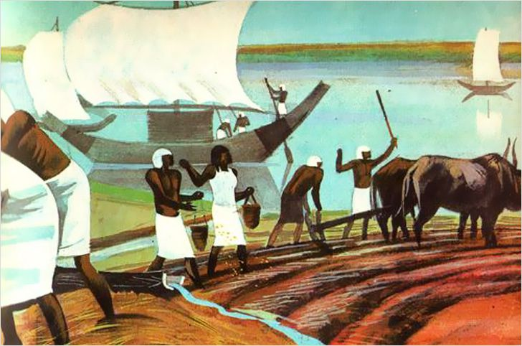
Урок истории в 5 А классе
Каждая минута урока «работала» на результат

Slide 27
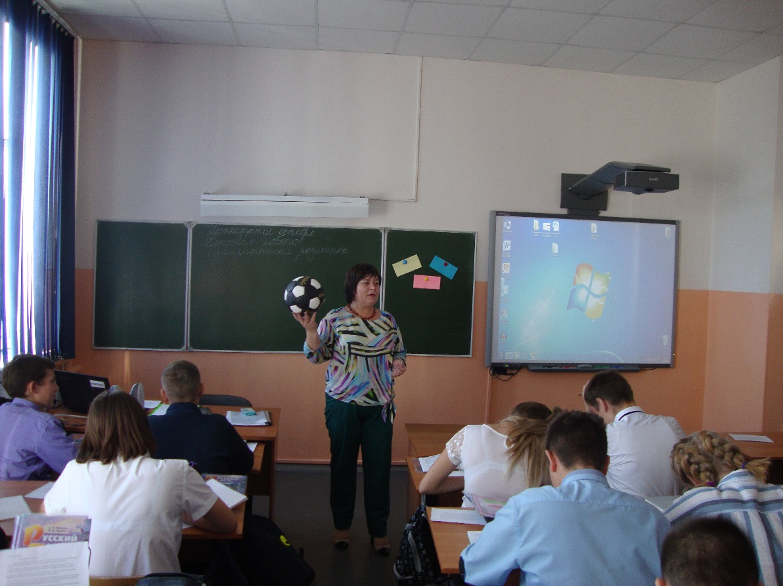
Урок русского языка в 8Б классе
Сегодня будем… играть в футбол

Slide 28
Наши педсоветы
Ноябрьский педсовет на тему: «Психологический комфорт на
уроке как условие развития
личности ребенка

Slide 29
Наши педсоветы
Мартовский педсовет на тему «Пути развития самостоятельности обучающихся на уроках и во внеурочной деятельности»
(идет работа в парах)

Slide 30
Работа с одаренными детьми

Slide 31
Сотрудничество с Центром «Стратегия»
9 учащихся успешно прошли заочное
обучение по программам олимпиадной подготовки
14 учащихся прошли конкурсный отбор и приняли участие в выездных профильных сменах
III место в командной областной открытой олимпиаде по русскому языку «Грамматикон»
6 победителей и призеров областной открытой олимпиады по русскому языку «Грамотей» для учащихся 3-6 классов

Slide 32
Работа с одаренными детьми
Команда «Звёздочки» – призёр
областной олимпиады «Грамматикон»

Slide 33
Итоги обучения в Стратегии
31 мая 2019 г. состоялось церемония награждения лучших обучающихся Центра «Стратегия», которая проходила в технопарке «Кванториум».
9 обучающихся нашей школы целый год обучались в «Стратегии» по программам заочной подготовки, и 5 человек по итогам обучения показали самый высокий рейтинг в группах обучения и стали лучшими в области: Трофимова Татьяна, 9Б класс, математика (учитель Малахова Т.В.), Сидоров Максим, 8А класс, география (учитель Чекулдаева И.В.), Дятчина Полина, 8Б класс, русский язык (учитель Кобзева М.Н.), Рудкина Ирина, 8А класс, биология, (учитель Белоусова Е.В.), Сундеева Елизавета, 7А класс, биология, (учитель Белоусова Е.В.).

Slide 34
Стратегические ориентиры
- внедрение новых методов обучения и воспитания, образовательных технологий, обеспечивающих освоение обучающимися базовых навыков и умений, повышение их мотивации к обучению и вовлеченности в образовательный процесс, а также обновление содержания и совершенствование методов обучения предметной области «Технология»;
- создание современной и безопасной цифровой образовательной среды, обеспечивающей высокое качество и доступность образования всех видов и уровней;
- обновление материально-технической базы образовательных организаций;
- формирование эффективной системы выявления, поддержки и развития способностей и талантов у детей и молодежи, основанной на принципах справедливости, всеобщности и направленной на самоопределение и профессиональную ориентацию всех обучающихся;
- создание условий для раннего развития детей в возрасте до трех лет, реализация программы психолого-педагогической, методической и консультативной помощи родителям детей, получающих дошкольное образование в семье, повышения психолого-педагогической компетентности родителей обучающихся;
- создание условий для профессионального роста педагогических работников;
- создание условий для развития наставничества, поддержки общественных инициатив и проектов, в том числе в сфере добровольчества (волонтерства).

Slide 35
Задачи образования на 2019-2020 учебный год
- повышение результатов обученности (100%-ная успеваемость, повышение качества знаний, увеличение числа выпускников 9-ых классов, получающих аттестаты особого образца);
- активизацию участия в творческих конкурсах, общественно-значимых социальных учащихся и педагогов школы;
- активизацию внеклассной работы по предметам;
- активизацию распространения передового педагогического опыта на уровне района и региона;
- совершенствование работы по внедрению ФГОС НОО и ООО;
- внедрение в образовательный процесс ФГОС СОО;
- совершенствование работы с одаренными учащимися
- создание безбарьерной среды;
расширение информационно-образовательной среды школы.

Slide 36
Спасибо всем за работу и с началом нового учебного года!

